Slide 1


Slide 2

ỦY BAN NHÂN DÂN QUẬN CẦU GIẤY
TRƯỜNG MẦM NON DỊCH VỌNG HẬU
KHÁM PHÁ KHOA HỌC
Lứa tuổi : Mẫu giáo nhỡ (4-5 tuổi)
Người soạn : Nguyễn Thế Thị Huệ
Năm học : 2021-2022

Slide 3

I. MỤC ĐÍCH- YÊU CẦU
1. Kiến thức :
- Trẻ biết gọi đúng tên và nơi hoạt động của một số phương tiện giao thông.
- Biết một số đặc điểm của các phương tiện giao thông : cano, tàu thủy…
2. Kĩ năng :
- Phát triển óc quan sát, trí nhớ của trẻ.
- Phát triển ngôn ngữ : trẻ trả lời to rõ, đủ câu.
- Trẻ phát triển khả năng nhận biết và phán đoán.
3. Thái độ :
- Trẻ tích cực tham gia hoạt động.
- Giáo dục trẻ biết chấp hành một số quy định giao thông đường thủy.
- Khi đi tàu thuyền trẻ biết ngồi ngay ngắn, mặc áo phao.
- Giáo dục trẻ biết cách bảo vệ môi trường: không vứt rác hay đồ chơi xuống nước.

Slide 4

II. CHUẨN BỊ :
Đồ dùng của cô :
- Một sô hình ảnh về phương tiện giao thông đường thủy.
- Bài hát “Bạn ơi có biết không”.
2. Đồ dung của trẻ :
- Trẻ chuẩn bị tâm thế thoải mái trước khi vào học.
- Trang phục gọn gàng, thoải mái.

Slide 5

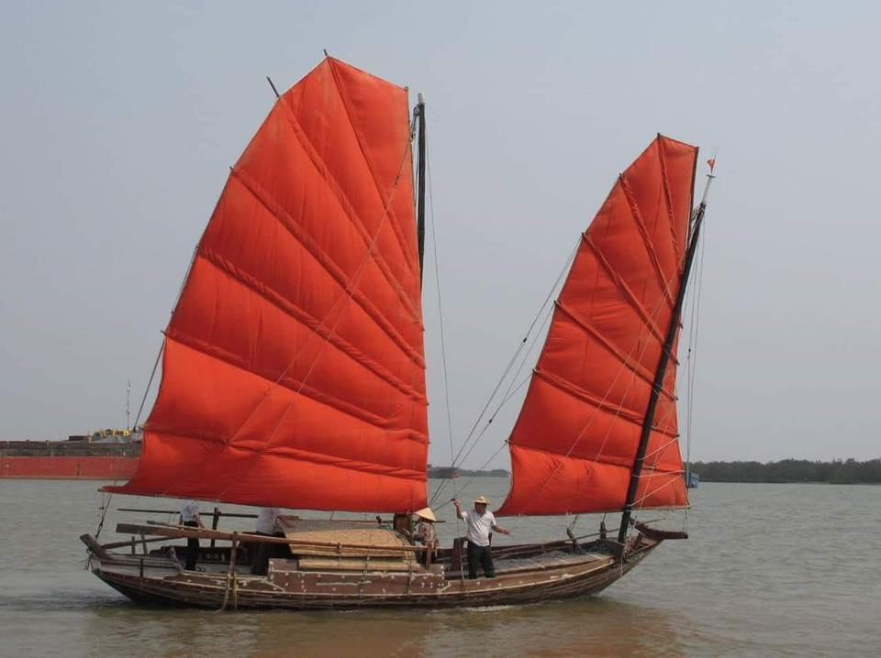
Thuyền buồm
Cột buồm
Cánh buồm
Mũi thuyền
Đuôi thuyền
Thân thuyền

Slide 6

Câu đố :
Thân hình bằng sắt
Nổi nhẹ trên sông
Chở chú hải quân
Tuần tra trên biển

Slide 7
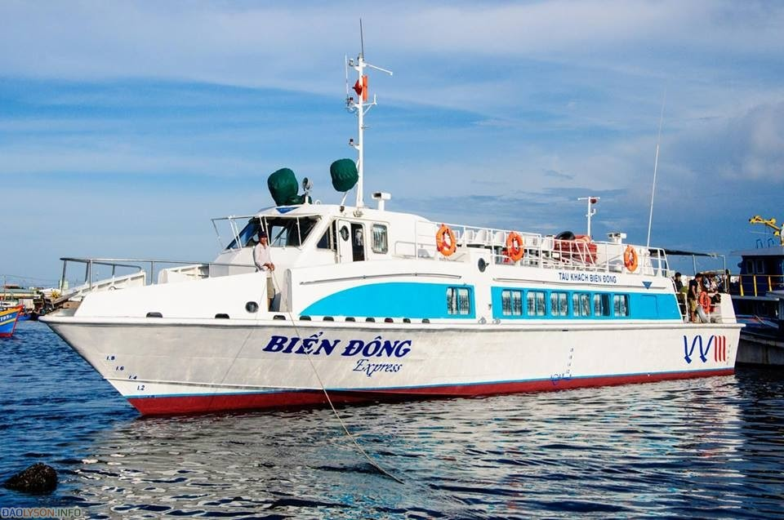
Tàu thủy
Buồng lái
Mũi tàu
Đuôi tàu
Thân tàu

Slide 8
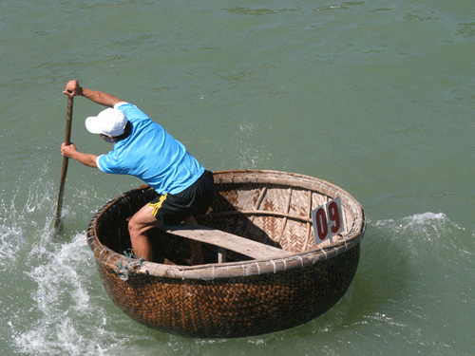

Slide 9
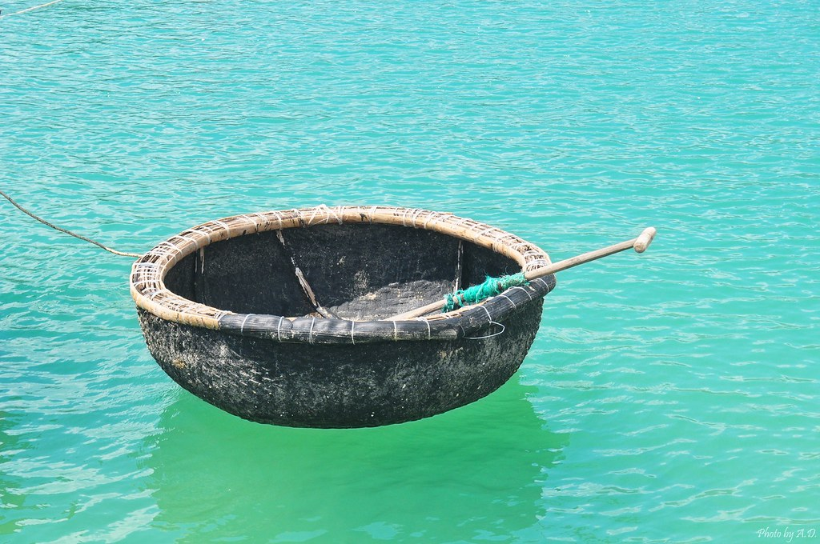
Thuyền thúng
Mái chèo
Thân thuyền

Slide 10



Slide 11
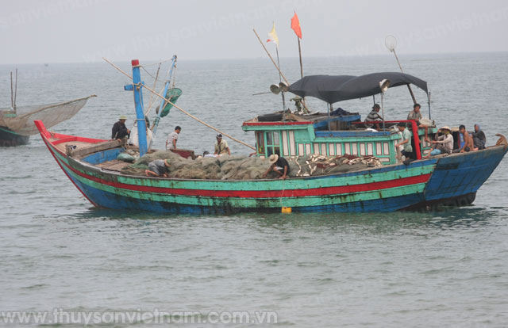
Tàu đánh cá
Khoang tàu
Mũi tàu
Đuôi tàu
Thân tàu

Slide 12
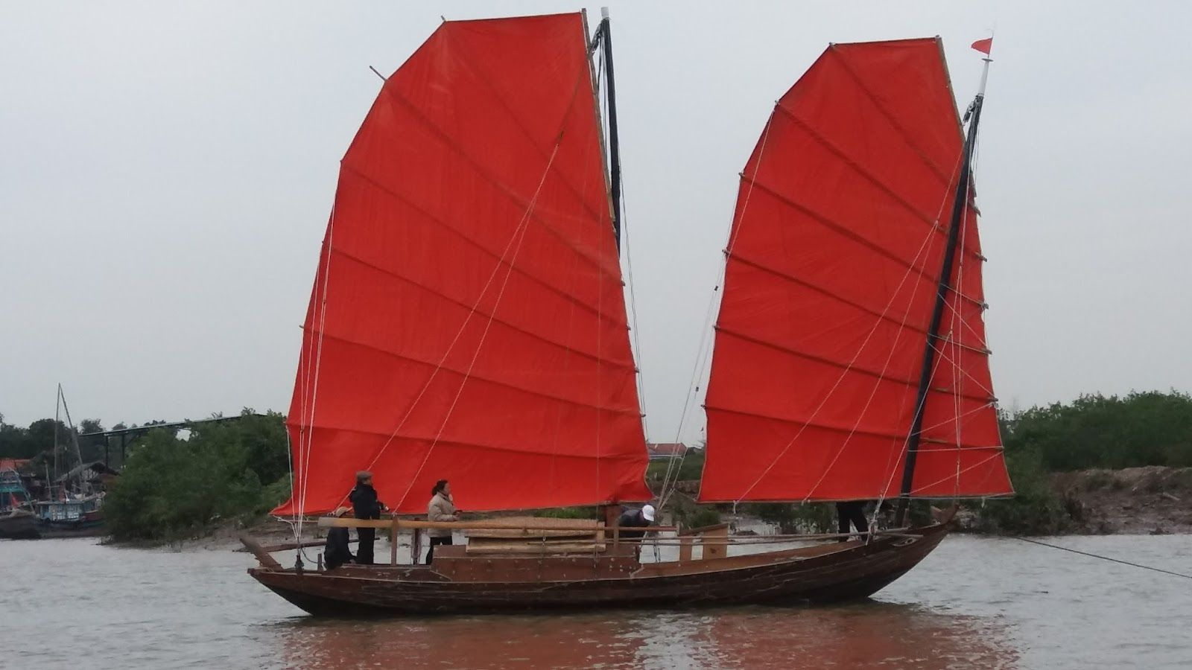
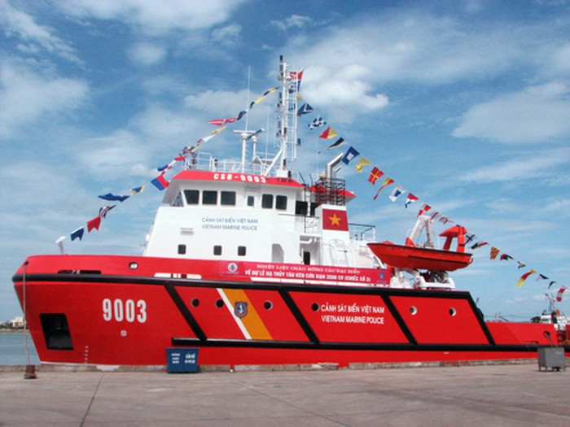

So sánh thuyền buồm và tàu thủy

Slide 13
So sánh thuyền thúng và tàu đánh cá

Slide 14
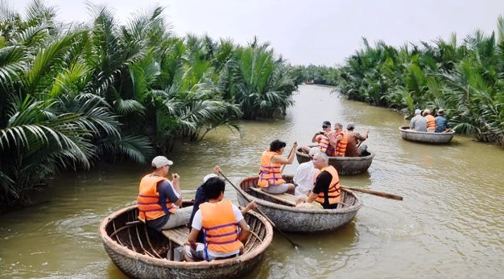
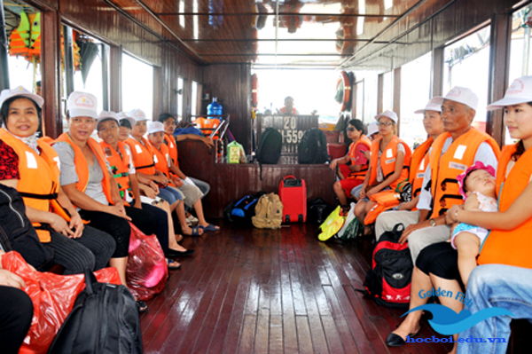
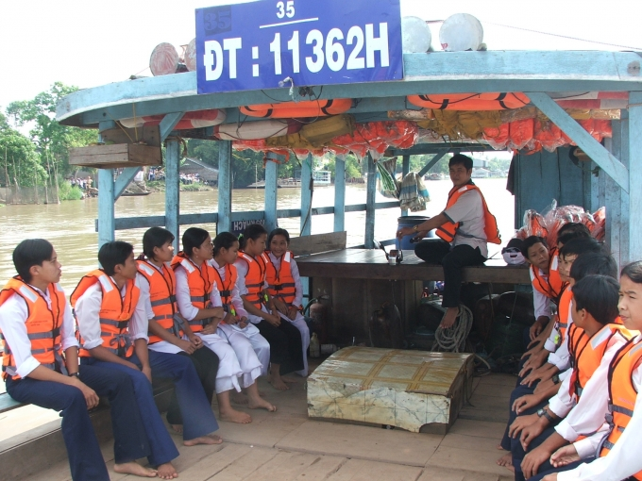


Slide 15

Các con có biết phương tiện giao thông đường thủy nào nữa không?

Slide 16
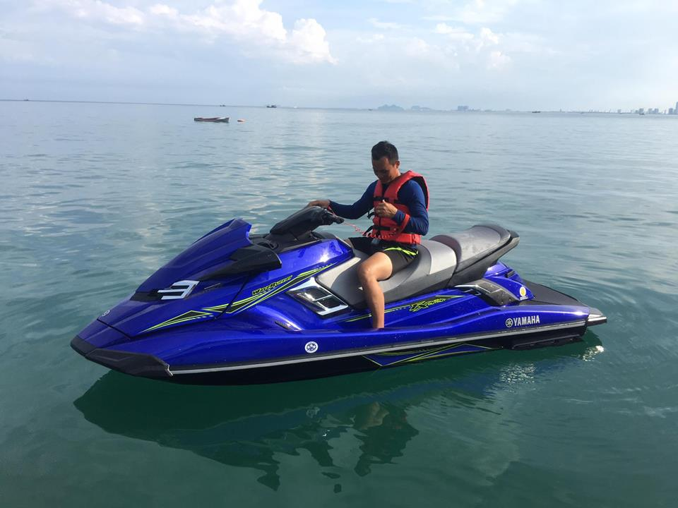

Slide 17
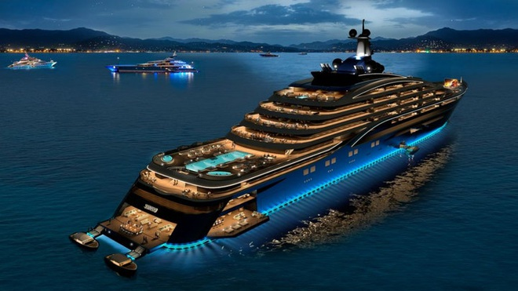

Slide 18
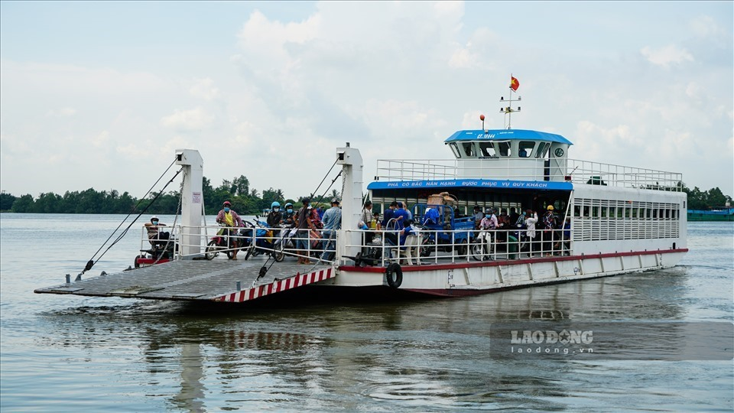

Slide 19
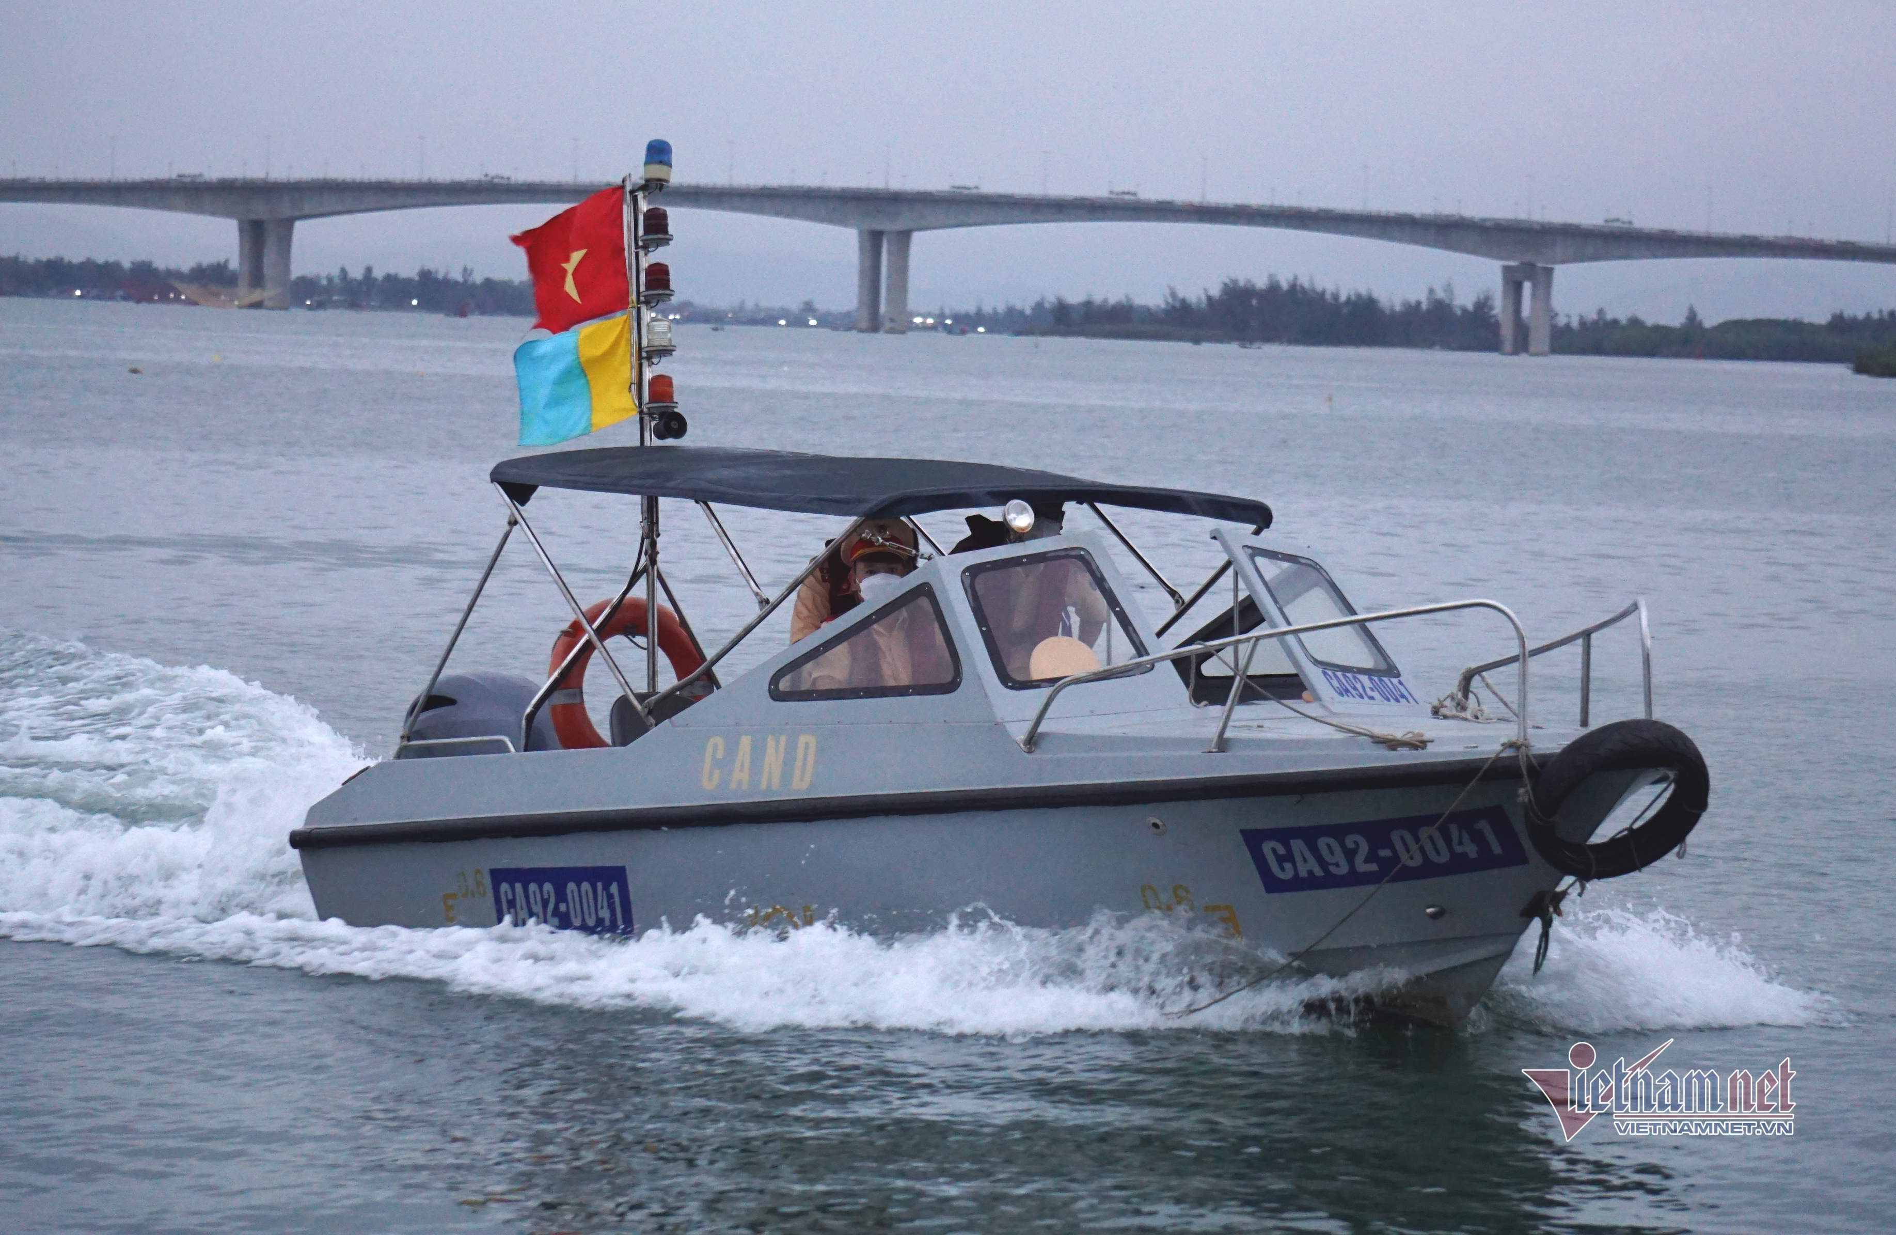

Slide 20
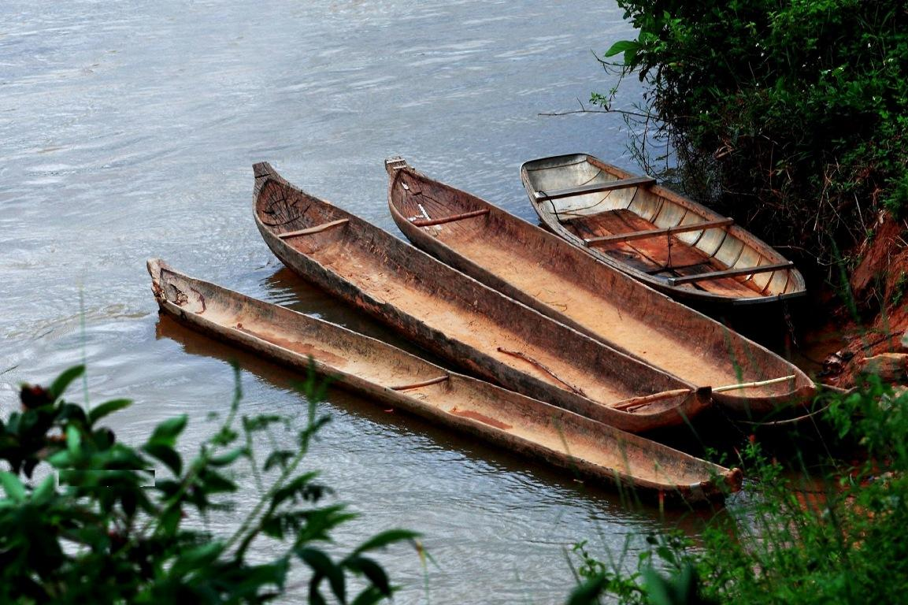

Slide 21
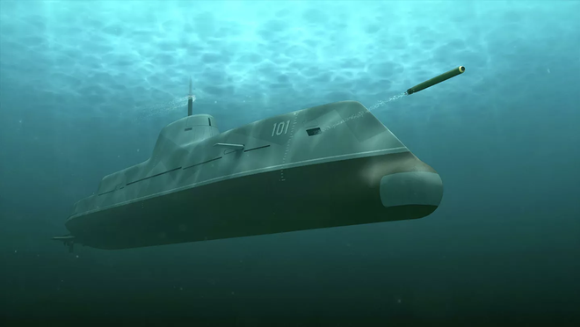

Slide 22

TRÒ CHƠI : “AI THÔNG MINH NHẤT”

Slide 23


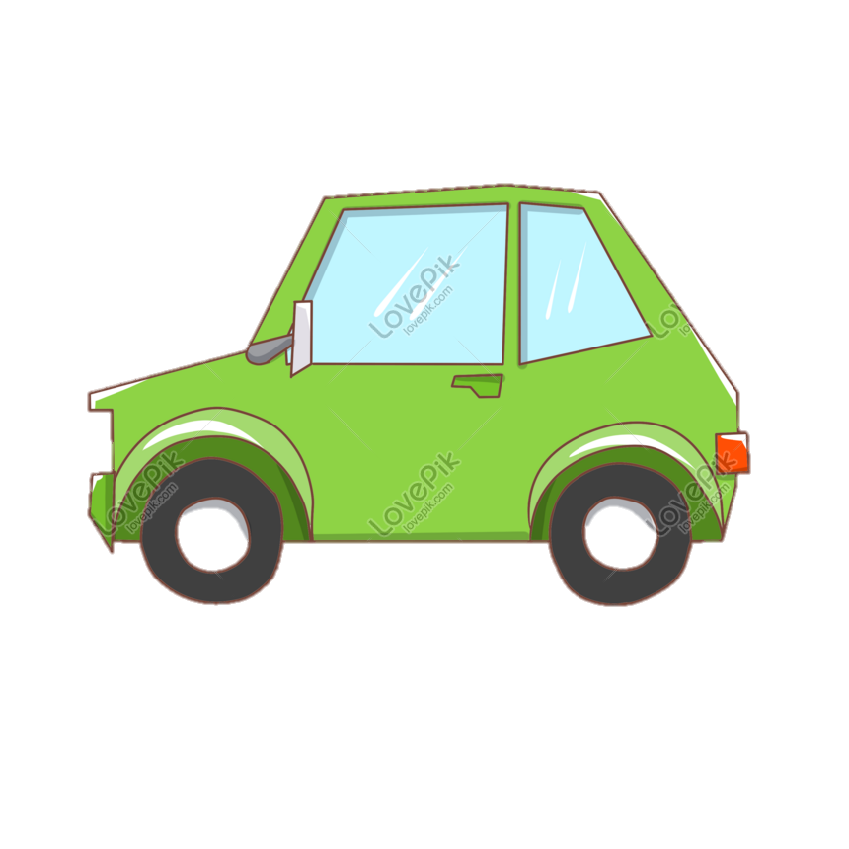
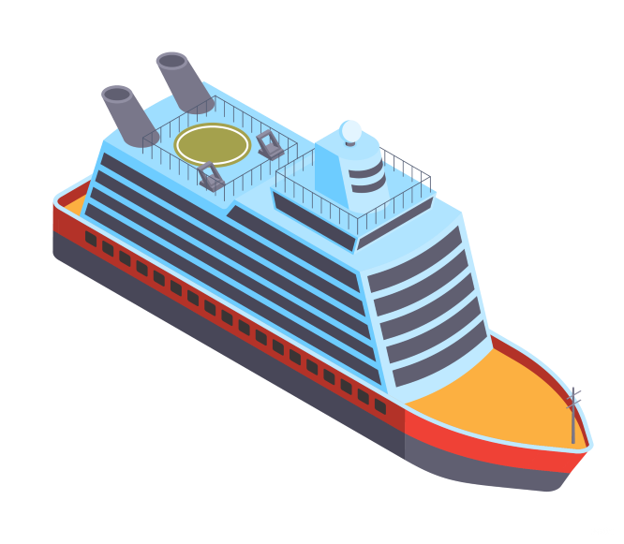
Câu 1: Đâu là phương tiện giao thông đường thủy?

Slide 24

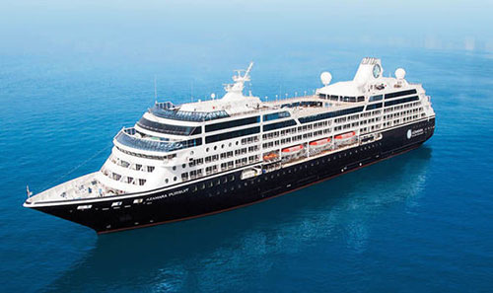
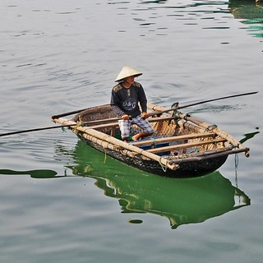
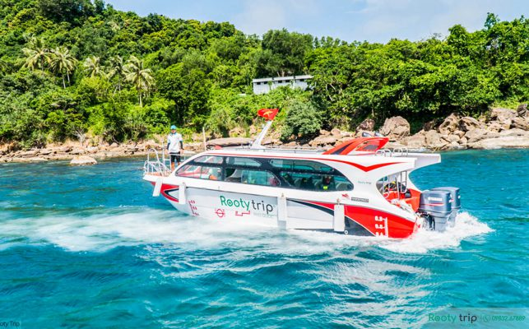
Câu 2: Phương tiện nào dưới đây không chạy bằng động cơ máy?

Slide 25

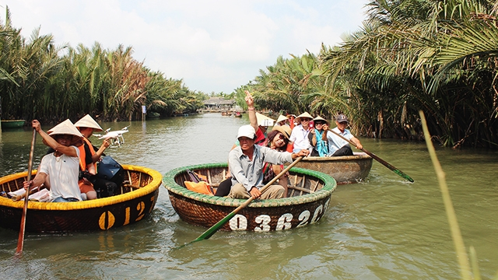

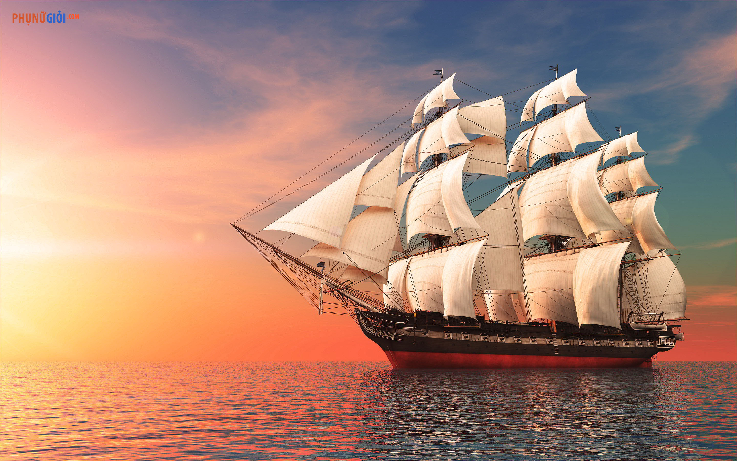
Câu 3: Phương tiện nào đi bằng sức gió?

Slide 26


